Slide 1
Модель итогового устного собеседования по русскому языку в 9 классе

Slide 2
Нормативная база
Приказ Министерства Образования и науки РФ от 20 октября 2017 г. №1025 «О проведении мониторинга качества образования»
Приказ Министерства Образования и науки РФ от 11 декабря 2017 г. №1205 «О внесении изменений в Приказ Министерства Образования и науки РФ от 20 октября 2017 г. №1025 «О проведении мониторинга качества образования»
Проведение мониторинга качества подготовки обучающихся 9 классов по русскому языку в форме итогового собеседования 13 и 16 апреля 2018 года
Участвуют образовательные организации по желанию

Slide 3
Основные идеи
1. Определение ответственных на муниципальном уровне
ответственный за проведение ИС
2. Определение ответственных на школьном уровне
ответственный организатор ОО
технический специалист ОО
эксперт
экзаменатор-собеседник
организатор вне аудитории
3. ИС будет проходить в период учебного процесса
4. ИС будет проводиться в своей школе
5. ИС будет проводиться учителями школы
6. Процедура апеляции не предусмотрена

Slide 4
Ход ИС (основная модель)
Приглашение участников в аудиторию проведения ИС
2. Ведение поточной аудиозаписи. 3. Выбор участником темы для беседы. 4. Проведение собеседования экзаменатором - собеседником. 5. Оценивание ответа участника экспертом. 6. Оформление протокола эксперта.
15 минут
7. Сопровождение участников на урок или выход из ОО
8. Выдача результатов ИС – в течение суток со дня проведения

Slide 5
Доставка материалов ИС
Схемы доставки материалов для проведения ИС
Федеральный Портал, используемый для получения тем итогового сочинения (изложения) http:topic-9.rustest.ru
За 60 минут до начала ИС

Slide 6
Кадры
Кадровые ресурсы в ОО
Ответственный организатор ОО
Организатор вне аудитории
Технический специалист
Экзаменатор-собеседник
Эксперт
1
Директор или заместитель директора
Работник ОО
Учителя, владеющие навыками работы с ПК
Учитель с высшим образованием и коммуникативными навыками
Учитель русского языка и литературы
1-2
1-2
По количеству аудиторий
По количеству аудиторий

Slide 7
Техника
Технические ресурсы в штабе ОО
Компьютер с подключением к сети Интернет и установленным ПО «Результаты итогового собеседования»
Принтер
Флеш-накопитель
получение материалов для проведения ИС с федерального ресурса, внесение результатов ИС, взаимодействие с РЦОИ
-распечатка материалов для проведения ИС и форм
сбор ответов участников ИС, передача данных в РЦОИ

Slide 8
Техника
Технические ресурсы в аудитории
Ноутбук
Флеш-накопитель
- запись беседы участника с экзаменатором-собеседником
сбор ответов участников ИС передача данных в штаб

Slide 9
Расчет ресурсов
Кадровые ресурсы
1 аудитория | 2 человека (экзаменатор-собеседник, эксперт)
 | 1 ноутбук
 | 15 минут = 1 участник (4 участника в час)
Итого: | 1 класс из 20 человек = 5 часов
Организация процедуры
время проведения с 9.00 ч. до 14.00 ч. | 1 класс | 2 аудитории | 2 экзаменатора - собеседника | 2 эксперта
 | 2 класса | 4 аудитории | 4 экзаменатора - собеседника | 4 эксперта
 | 3 класса | 6 аудиторий | 6 экзаменаторов - собеседников | 6 экспертов
5 часов | Примерное распределение количества аудиторий

Slide 10
Документы
Документарное сопровождение ИС
В ОО из РЦОИ
Список участников ИС
Специализированная форма для внесения информации из протоколов оценивания ИС
В аудиторию проведения
Формы отчёта проведения ИС в аудитории (1 на аудиторию)
В штаб
Специализированная форма для внесения информации из протоколов оценивания ИС
Журнал проведения опытной эксплуатации
Регламент проведения опытной эксплуатации, сборник форм
Протоколы эксперта для оценивания ответов участников ИС (на каждого участника)
Конверты для упаковки протоколов эксперта для оценивания ответов участников ИС
ПО «Результаты итогового собеседования»

Slide 11
Процедура
Организатор приглашает участника в аудиторию проведения с урока либо из аудитории ожидания.
В аудитории | Участник выбирает тему для собеседования. Экзаменатор-собеседник задает вопросы и заполняет ведомость учета проведения ИС в аудитории (время начала и окончания собеседования). Эксперт оценивает участника и заносит результаты в протоколы эксперта для оценивания ответов участников ИС.
Организатор провожает участника. Приглашает другого участника.

Slide 12
Документы
. Форма списка участников ИС-9
Заполняются
в ОО
!«Пустографная»
ведомость

Slide 13
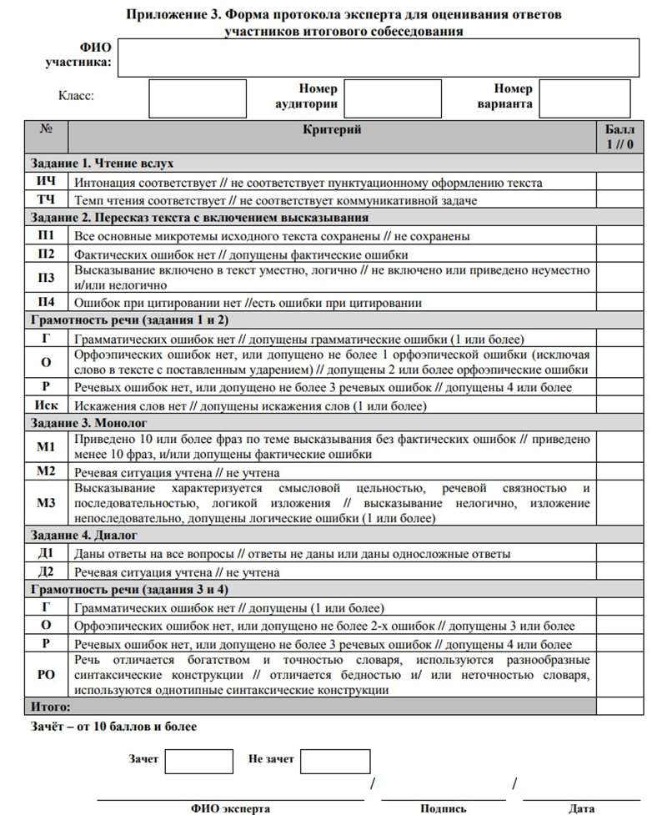
Документы
. Форма протокола эксперта
Заполняются
в ОО
!«Пустографная ведомость»

Slide 14
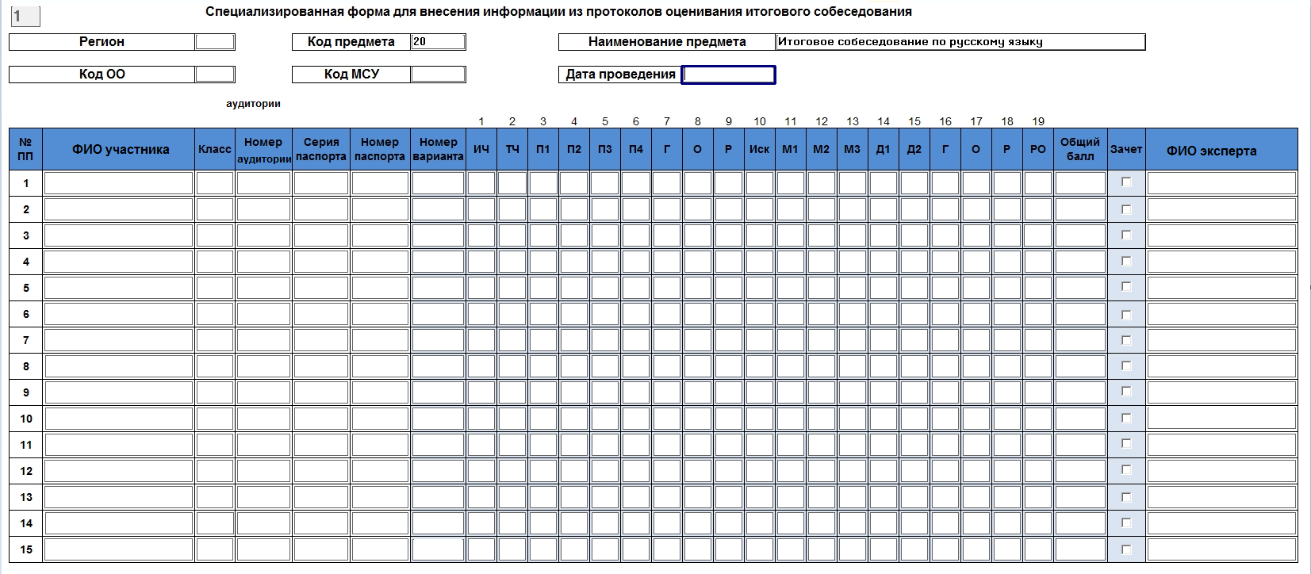
Документы
Специализированная форма для внесения информации из протоколов оценивания итогового собеседования

Slide 15
Завершение 1
Завершение ИС в аудитории
Эксперт | упаковывает протоколы для оценивания ответов участников ИС в доставочный конверт передает его экзаменатору-собеседнику
Экзаменатор-собеседник | собирает все материалы, использовавшиеся для проведения ИС, а также конверт с протоколами для оценивания ответов участников ИС передает ответственному организатору ОО в штабе
Технический специалист | - сохраняет на флеш – накопитель аудиозапись ИС и передает её ответственному организатору ОО; - переносит результаты ИС из протоколов экспертов для оценивания ответов участников ИС в специализированную форму для внесения информации из протоколов оценивания ИС

Slide 16
Завершение 2
Завершение ИС в штабе
Ответственный организатор ОО передает в РЦОИ | На электронном носителе: специализированную форму для внесения информации из протоколов оценивания ИС; аудиозаписи ответов участников ИС; журналы проведения опытной эксплуатации. На бумажных носителях: - ведомости учёта проведения ИС в аудиториях; протоколы экспертов для оценивания ответов участников ИС; журналы проведения опытной эксплуатации.

Slide 17
Завершение 3
Завершение ИС в регионе
РЦОИ передает в ФЦТ | В обязательном порядке: 1. Специализированную форму для внесения информации из протоколов оценивания ИС (загрузка в ФИС ГИА и Приема); 2. Журнал проведения опытной эксплуатации. По запросу ФЦТ: Аудиозаписи ответов участников ИС; 2. Ведомости учета проведения ИС в аудиториях; 3. Протоколы экспертов для оценивания ответов участников ИС.

Slide 18
Модели
Варианты моделирования процедуры ИС
Малокомплектные ОО | Доставка участников в другие ОО
Нехватка учителей русского языка и литературы | Приглашение учителей из других ОО
Проверка результатов ИС вне аудитории (по решению ОИВ) | Иная технология проведения ИС в аудитории, дополнительные требования
Массовая процедура (большое количество участников) | Проведение ИС в 2-3 дня с использованием разных тем собеседования

Slide 19
контакты
Горячая линия РЦОИ
Телефоны: 51-56-33, 51-56-34
E-mail: rcoi05@mail.ru

Slide 20
Работа со станцией «Результаты Итогового Собеседования»

Slide 21
Функции
внесение результатов итогового собеседования;
проверка корректности внесенных данных;
сохранение файла с данными о результатах итогового собеседования для дальнейшей обработки на уровне РЦОИ.

Slide 22
Начало работы
запуск
Все программы/Федеральный центр тестирования/ АИС ГИА 2018 (ОГЭ) Собеседование/Результат итогового собеседования
окно «Редактор ручного ввода»

Slide 23
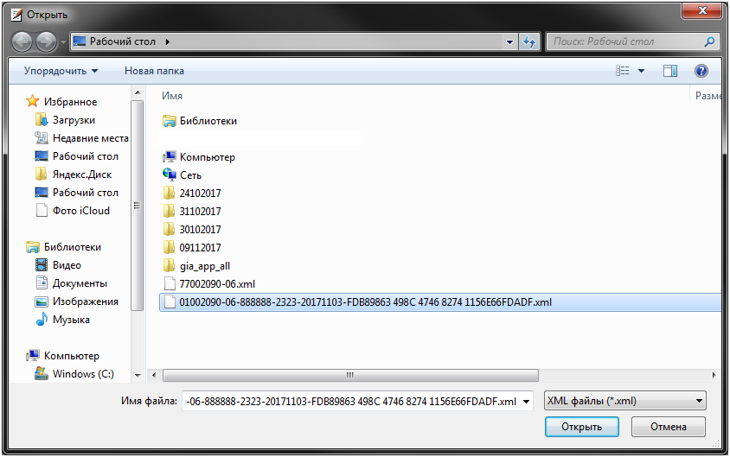
Начало работы
Открытие XML-файла
Нажмите кнопку «Открыть» и выберите XML-файл, предоставленный РЦОИ, и нажмите кнопку «Открыть»

Slide 24
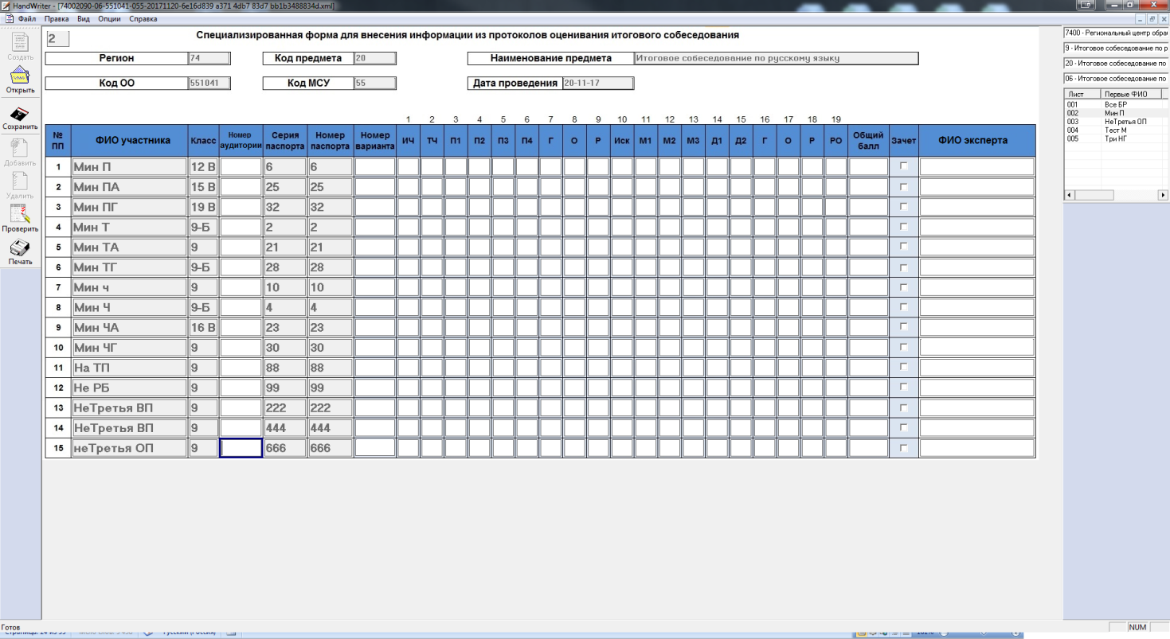
Начало работы
Специализированная форма для внесения информации из протоколов оценивания итогового собеседования

Slide 25
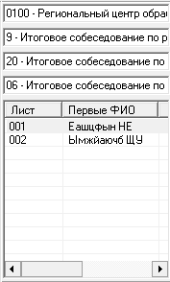
Использование функционала модуля
Окно навигации для переключения между страницами

Slide 26
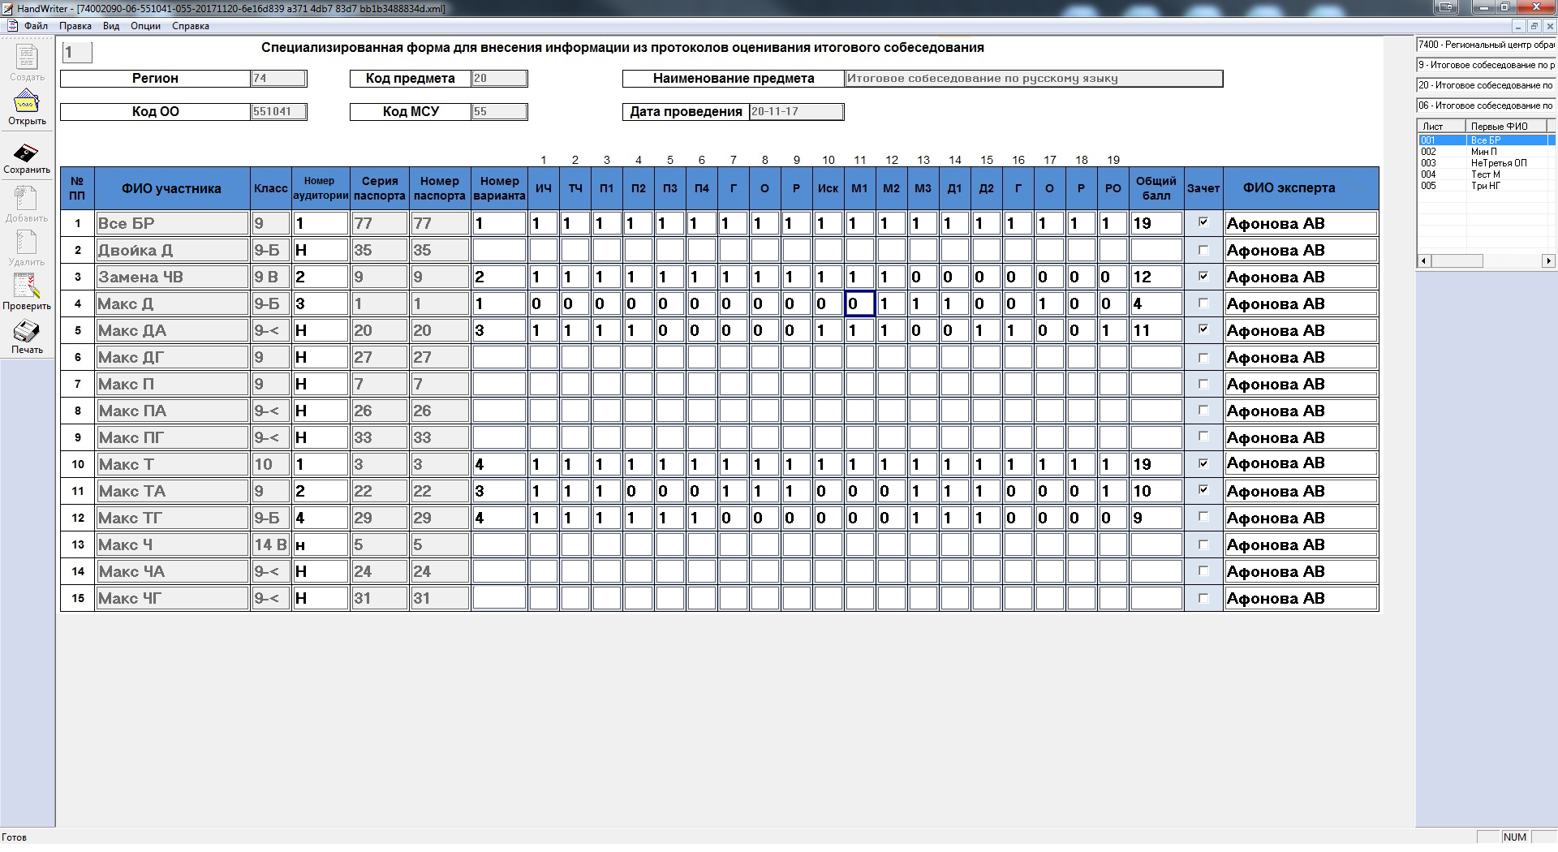
Использование функционала модуля
После завершения процедуры вносятся следующие данные:

Slide 27
Использование функционала модуля
После заполнения необходимо проверить корректность внесенных данных

Slide 29
Работа со станцией «Результаты Итогового Собеседования»

Slide 30
Работа со станцией «Результаты Итогового Собеседования»

Slide 31
Работа со станцией «Результаты Итогового Собеседования»

Slide 32
Спасибо за внимание!

